Slide 1
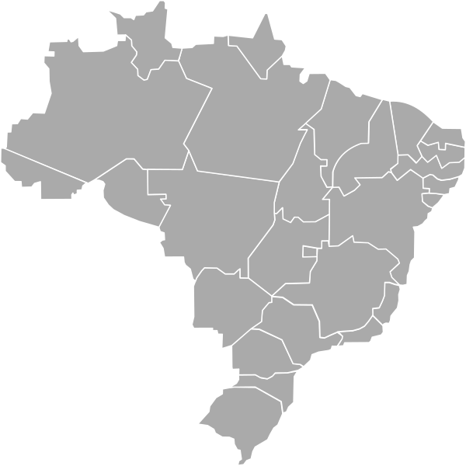
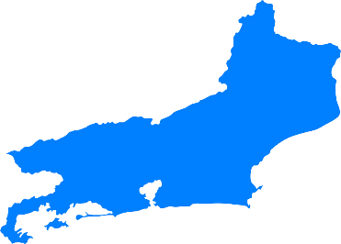
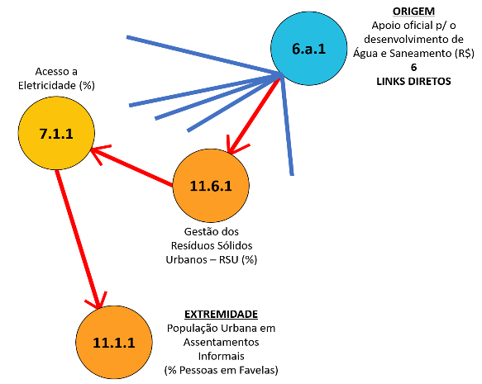
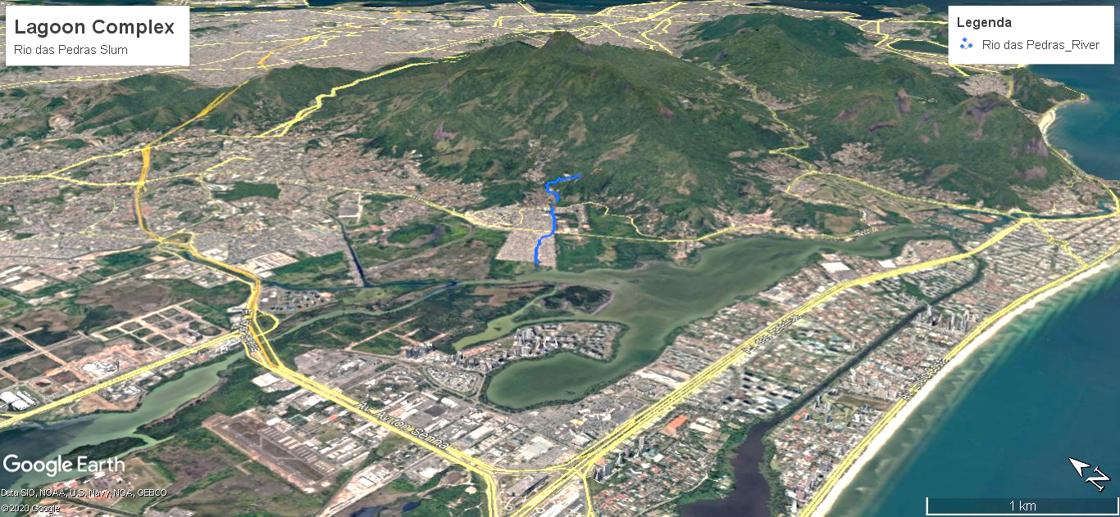
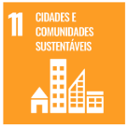
Perfil das moradias subnormais
403.000 a margem de corpos hídricos;
1.690.000 em aglomerações planas;
Objetivo
Estabelecer correlações baseadas em dados diretos e indiretos, sobre as condições sanitárias e percepção da população local, no âmbito da sustentabilidade, convergente aos ODS, capazes de focalizar em escala local uma problemática ambiental global.
Água e Saneamento x Regiões Favelizadas
Metodologia (i) – Percepção Ambiental
Questionário “on-line” - Google Forms
Nível de confiança: 90%
Margem de erro: 5%
Amostra mín.: 272 pessoas
Total de questionários respondidos = 279
Brasil
Rio de Janeiro-RJ
Metrópole c/ rápida urbanização;
Baixo investimento em saneamento;
Aumento das pressões ambientais;
Metodologia (ii) – Correlações dos ODS
Análises baseadas nas interações do ODS-6
Análise da Rede Bayesiana do ODS-6
Entendimento contextual via UN-Water 2018
Recorte de interesse - Trilha de interligações
ODS-6 (6.a.1) → até → ODS-11 (11.1.1)
Rio das Pedras
3ª Maior favela do Brasil;
22.509 Moradias;
65.276 Residentes;
Rio local com ampla poluição;
Complexo lagunar de Jacarepaguá/Barra;
Resultados e Discussões
Conclusões
Saúde Ambiental e Saneamento
Principal destino do efluente doméstico → Rio ou Lagoa = 35,10%
Contato com águas de inundações → Sempre que chove = 44,10%
Descartam RSU em pontos de acumulação inadequados = 83,50%
Tem consciência de colaborar com a poluição hídrica = 94,30%
Abordagem local globalizada, destaca pontos à investir;
Permite a participação e percepção da população;
Modelo de entendimento c/ recorte do perfil nacional;
Amplia o uso dos ODS em estudos de vulnerabilidade ambiental;
Correlações com os ODS
Meta 6.a.1 X Baixo investimento → escassez de infraestrutura sanitária.
Meta 11.6.1 X Ineficiência na gestão dos resíduos → acúmulos e coleta irregular.
Meta 7.1.1 X Matriz energética “água” → pressões ao nexo água-saneamento-energia.
Meta 11.1.1 X População em vulnerabilidade ambiental → escala local de problema global.

